Slide 1

Lab Seminar
30.03.2018
OPEN LAB - MECHATRONICS
RESEARCHING TOPIC
Service Robot for Children
Advisor: Assoc.Prof. Nguyen Truong Thinh
Researcher: Cao Le Cong Minh
Vo Dang Khoang
Tran Van Dao
OPEN LAB MECHATRONICS

Slide 2
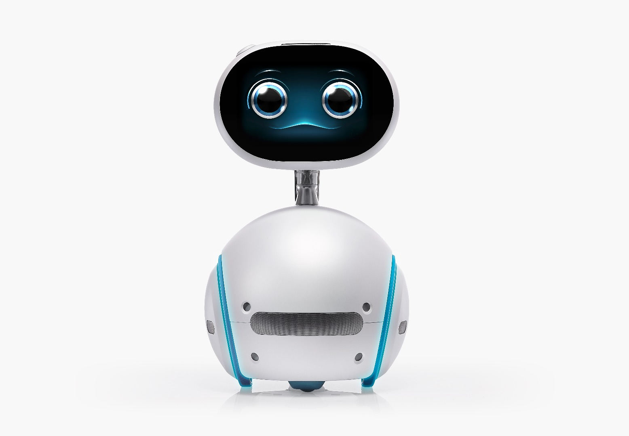

Slide 3
Function
Understands spoken language
Schedule Alarm
Weather Report
Storyteller
Media
Health Assistant
IoT home control
Kitchen Helper App and Run all Android & IOS app
Movement and Voice Analyzing
A Helper

Slide 4
Previous Plan | Work Done | % | Future Work
Định hình rõ lại hướng đi, các chức năng, hình dáng và ứng dụng sẽ làm trên robot. Tìm hiểu điều khiển tốc độ và ví trí động cơ servo encoder bằng PID. Tìm hiểu tài liệu lập trình android. | Dùng ATmega328 điều khiển động cơ servo bằng PID | 10 | Tiếp tục học điều khiển động cơ servo cho chuyển động di chuyển của robot.
 | Tìm hiểu viết chương trình cho Android. | 5
Topics | Long Term Research Plan
 | April | May. | June | July | August | Sep.
Robot di chuyển được theo yêu cầu và né được vật cản
Viết chương trình Android cho giao diện

